Slide 1


PRÊT À DÉPENSER
IMPLÉMENTATION D’UN MODÈLE DE SCORING
Grégoire Mureau
Notes:
implémentation d'un modèle de scoring prédictif pour déterminer la solvabilité de crédits à la consommation

Slide 2


Les crédits à la consommation
~1950 mds $
Encours total des crédits (USA)
Février 2025 (source: https://fred.stlouisfed.org/series/CONSUMER)
Environ 1500 mds en août 2020.
--> Augmentation de 30%
Notes:
encours : quantité totale de crédits restant à rembourser à ce jour

Slide 3



Objectifs
Mise en place d’un scoring crédit
Il visera à valider ou non l’accord d’un prêt pour un client souhaitant en contracter un.
Ressources à disposition
Les données exploitées:
historique de prêts
historiques d’informations financières
informations sur le comportement des emprunteurs
Public visé
Le modèle devra être utilisé par les chargés de relation client. Le modèle devra être:
facile à interpréter
indiquer l’importance des variables menant au calcul du score du client

Slide 4

Mise en place d’un scoring crédit
O1
02
03
04
Conclusion
Présentation des données
Analyse exploratoire des données
Modélisation
Résultats et discussions
Rétrospective et pistes d’amélioration
Contenu, sources, etc.
data merging,
Feature engineering,
pre-processing
Présentation des différents modèles utilisables
Performances des modèles
modèle retenu
explications globales/locales
Travail réalisé, solution retenue
Limites

Slide 5
PRÉSENTATION DES DONNÉES

Slide 6
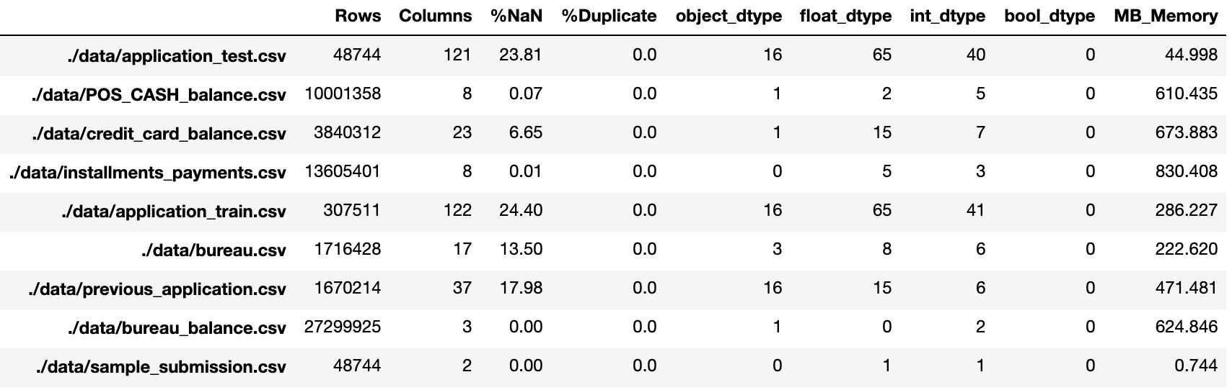

La base de données
TARGET = 0 : la personne a remboursé le prêt
TARGET = 1 : défaut de paiement
données principales (emprunts)
données précédents emprunts immobiliers
données financières déclarées à un bureau de crédits
Notes:
Données principales : application_train (historique de prêts à la consommation), jeu de données pour l'entrainement
previous_application + fichiers associés : anciennes opérations bancaires de type immobilières
bureau et bureau_balance :
données crédits antérieurs des clients fournis par d'autres institutions financières qui ont été déclarés au bureau de crédit (pour les clients qui ont un prêt dans l'échantillon)

Slide 7
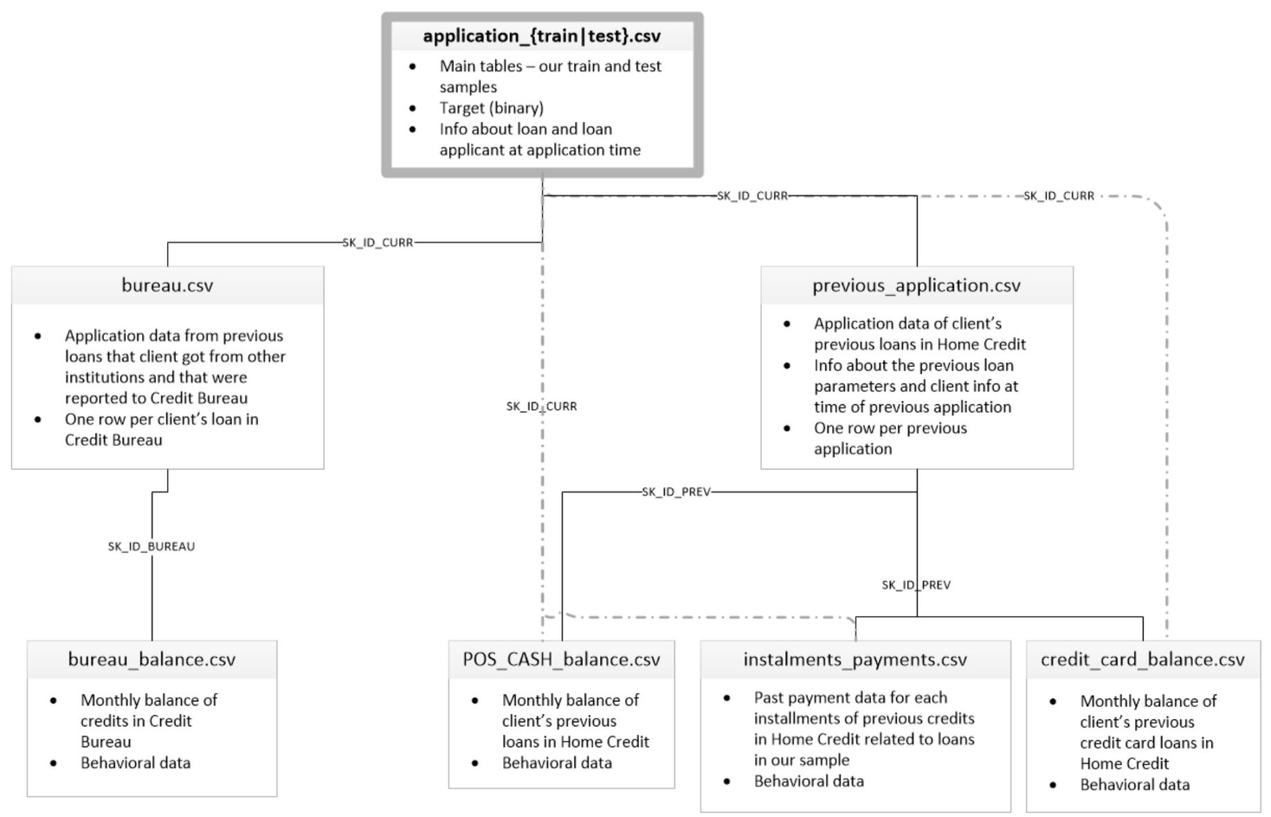
La base de données
Données principales
Source: Kaggle
Données bancaires anonymisées
Lien entre différents datasets avec ID du client
--> Objectif : enrichir le jeu de données principal avec les jeux de données secondaires
Emprunts enregistrés au bureau
Emprunts immobiliers

Slide 8
ANALYSE EXPLORATOIRE DES DONNÉES

Slide 9
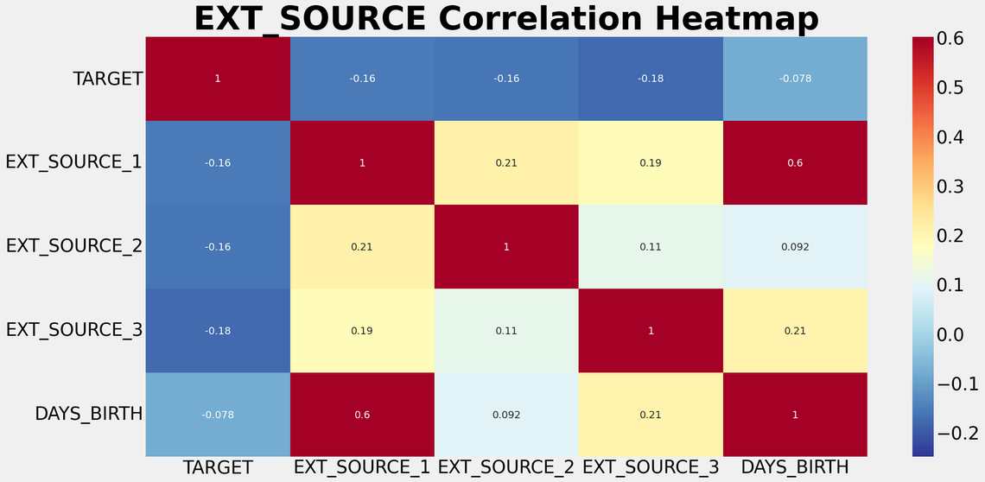
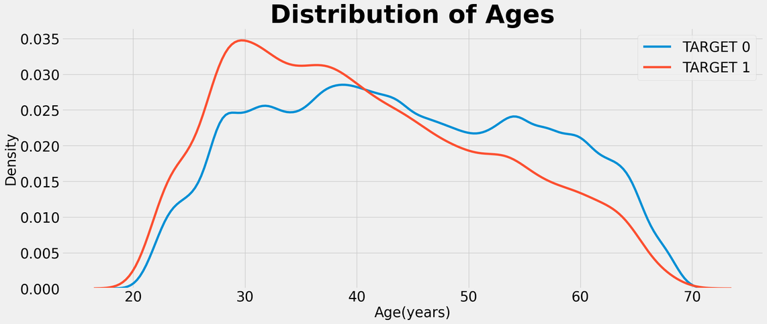
Jeu de base: analyse
4 variables les plus corrélées :
DAYS_BIRTH
EXT_SOURCE_1
EXT_SOURCE_2
EXT_SOURCE_3
DAYS_BIRTH semble être une composante importante dans le calcul de EXT_SOURCE_1
Plus grand nombre de défauts de paiement chez les personnes <40 ans
--> On peut s’attendre à ce que ces variables présentent une influence élevée sur les résultats du modèle (explication globale)
Notes:
Dans l'analyse exploratoire, on a cherché à décrire la relation des différentes variables avec TARGET, la plus simple étant la corrélation, pour avoir un premier aperçu des données
D'une manière générale, corrélations sont faibles, mais les plus élevées (en valeur absolue) sont EXT_SOURCE_1, _2 et _3, days_birth
ici, deux courbes de densité en fonction des modalités de target (0 = la personne a remboursé, 1 = la personne est en défaut de paiement). Une intuition semble confirmée : les personnes plus jeunes ont plus de chance d'être en défaut de paiement jusqu'à 40 ans

Slide 10
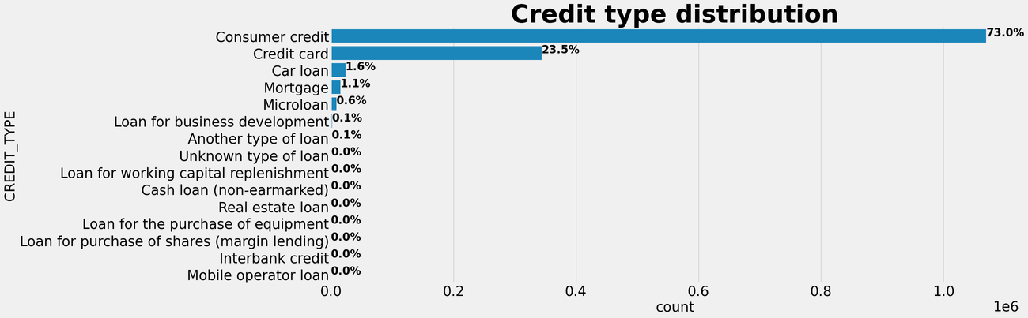
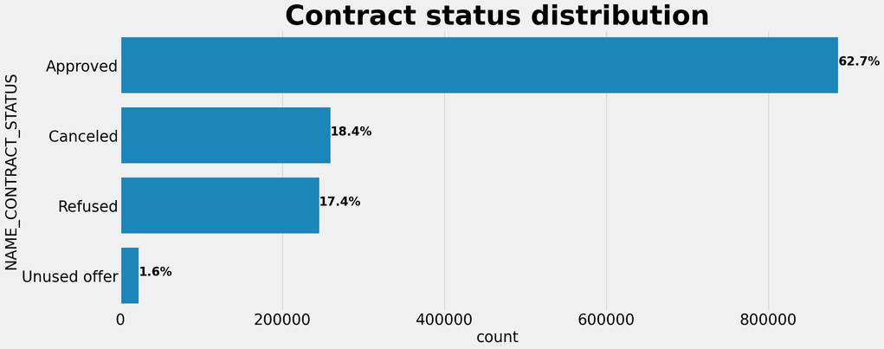
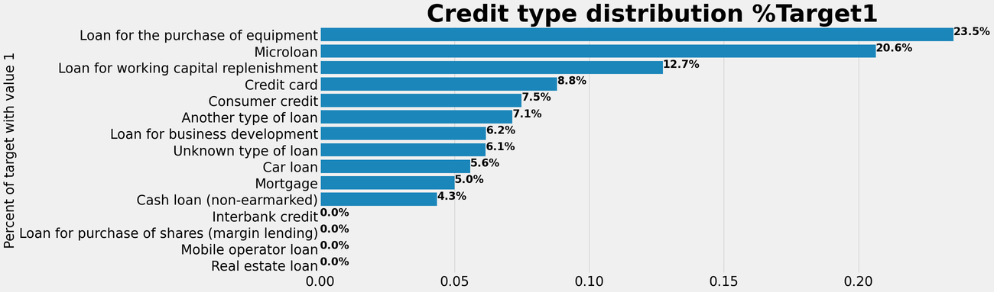
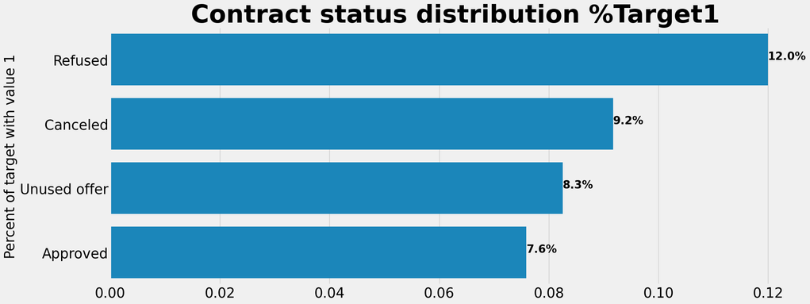
Enrichissement : analyse
Types de prêts (bureau.csv) semblent influer sur la capacité de la personne à rembourser le prêt à la consommation (application_train.csv)
Lien entre le statut des précédents contrats immobiliers (previous_application.csv) pour un client donné, et le remboursement ou défaut
Notes:
Analyses sur features dans jeux de données secondaires --> enrichir la base.
On croise donc les données des datasets secondaires avec celles de la BDD principale
On fait le lien avec l'id du client.
À gauche, enrichissement à partir de bureau.csv et bureau_balance.csv.
À droite : previous_application.csv et fichiers reliés
gauche :
- en haut, différents types de crédits, et en bas, le part pour chaque type de crédits de mauvais payeurs
- emprunts carte bancaire plus mauvais payeurs que crédits conso
- crédits + risqués dans contextes pro (3 premières modalités)
droite :
- en haut, statuts de précédents demandes de prêts immobiliers
- part de mauvais payeurs sur les emprunts principaux

Slide 11
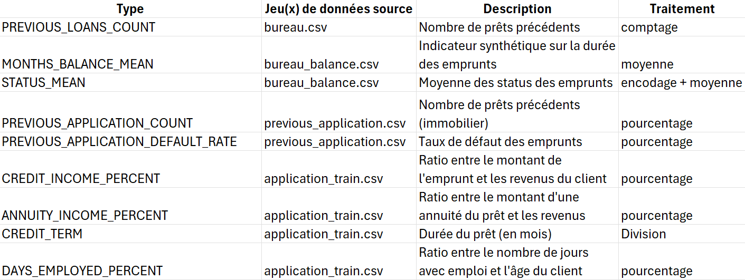
Enrichissement : data-merging, feature engineering
data merging variables quantitatives: groupby(id) + mean:
bureau.csv
previous_application.csv
Feature engineering : principalement du comptage, calcul de scores
Notes:
Méthode a souvent consisté à grouper par ID de client les différentes informations en les moyennant
- months_balance : nombre de mois restant avant remboursement (on fait une moyenne, ça donne quand même un indicateur suffisant pour savoir si le prêt était de longue durée ou non)
grande majorité de variables numériques sur previous_application.csv : groupby(id) et mean
STATUS_MEAN : les status avaient plusieurs modalités possibles (catégorielles) --> conversion en indicateurs numériques + moyenne

Slide 12
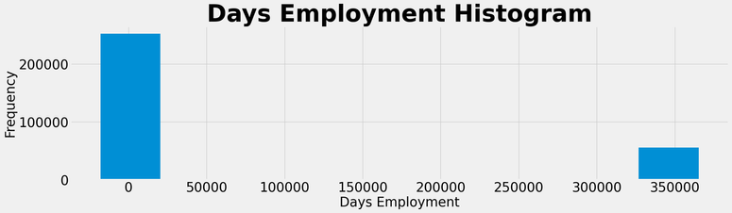

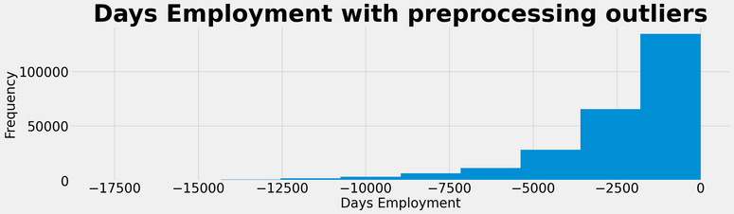
Gestion des outliers, encodage, imputation, normalisation
Pour faciliter la modélisation et comparaison des modèles :
1
2
Encodage :
label encoder (binaire)
one-hot encoding (multimodalités)
--> augmentation nombre colonnes
outlier=nan
3
Imputation: valeurs manquantes remplacées par la médiane
4
Normalisation : échelle de 0 à 1 pour chaque variable
--> Au final : passage de 122 à 319 features
Notes:
350 000 jours ça fait presque 1000 ans donc ça fait un peu beaucoup --> NaN
Le plus simple pour pouvoir comparer les modèles entre eux est de leur fournir des données numériques, normalisées, sans "trous" (aucun NaN)
122 features diverses (numériques, catégorielles, avec des outliers, des trous) à 319 features normalisée entre 0 et 1, prêtes à être exploitées par le modèle

Slide 13
MODÉLISATION

Slide 14
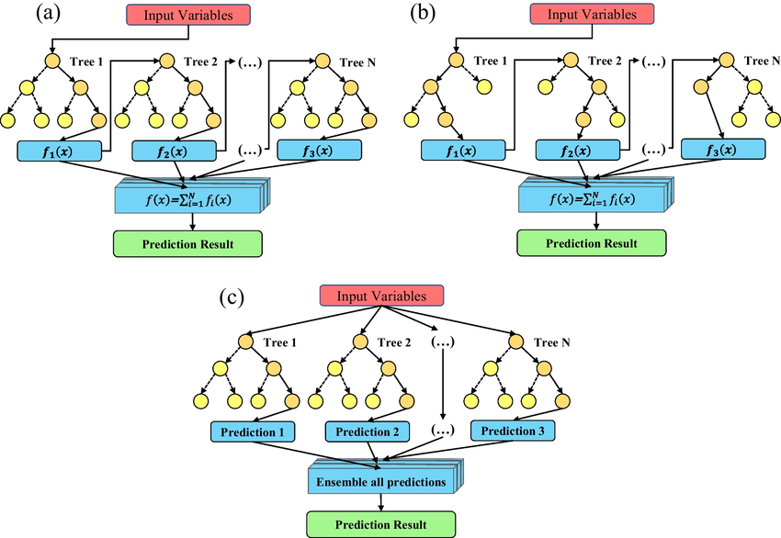
Différents modèles
Régression logistique (relations linéaire)
Forêts aléatoires
Renforcement de gradient
catboost
lightgbm
xgboost
(a) XGBoost, (b) LightGBM, (c) Random Forest
Notes:
régression logistique: basé sur l'algèbre linéaire
forêts aléatoires : ensemble d'arbres de décision multiple, bagging (échantillonnage aléatoire données et caractéristiques)
renforcement de gradient (séquence arbres décision où chaque arbre corrige les erreurs des précédents)
- catboost
- lightgbm
- xgboost
______
différences entre catboost, xgboost et lightgbm: gestion des arbres
- catboost : arbres structure symétrique
- xgboost : croissance level-wise (niveau par niveau)
- lightgbm : croissance leaf-wise (développement en se concentrant sur feuilles où maximise gain (réduction de la perte)

Slide 15
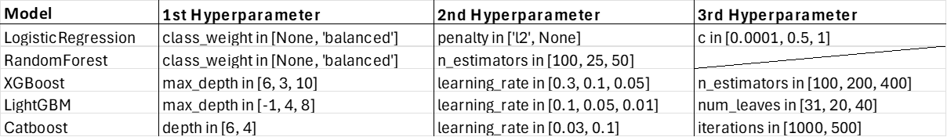
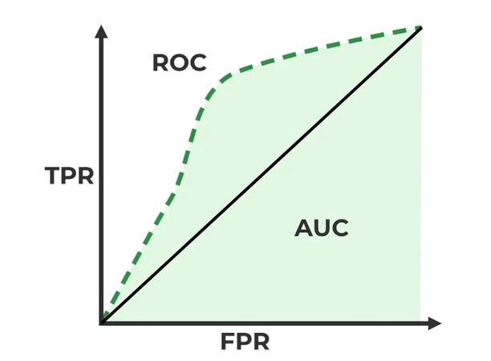
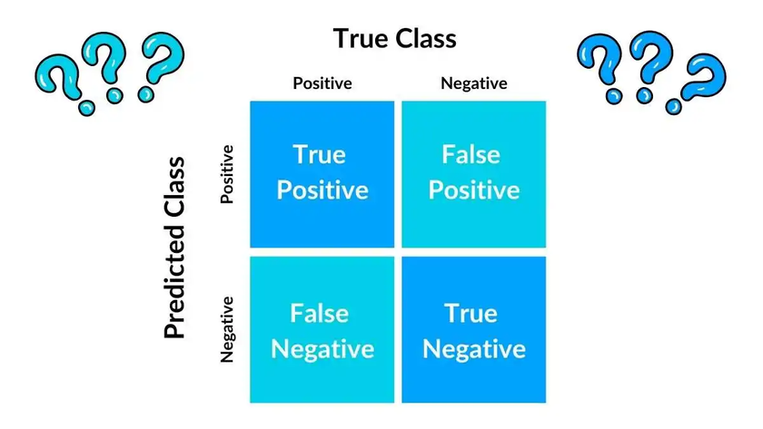

Itérations et indicateurs de performance
Entraînement de plusieurs modèles (variation d’hyperparamètres) et comparaison de leurs performances
ROC-AUC
Matrice de confusion : réduire au maximum le nombre de faux négatifs --> fonction coût
Temps d’entraînement
Notes:
- Indices de performance calculés sur les différentes itérations de modèles pour différents paramètres
- ROC (receiver operating characteristic) - AUC (Area Under Curve) --> Mesure l'évolution du taux de vrais positifs en fonction du taux de faux négatifs. AUC correspond à l'aire sous la courbe:
- = 0.5 : prédictions aléatoires
- = 1 : prédictions parfaites (100% TPR et 0% FPR)
- Matrice de confusion: indique les différences entre prédictions et valeurs réelles
___________
- LogisticRegression
- class_weight (datasets déséquilibrés)
- penalty: régularisation appliquée au modèle (permet de limiter le surapprentissage)
c = force de la régularisation
- RandomForest:
- n_estimators = nombre d'arbres dans la forêt
- Gradient boosting
- max_depth et depth: nombre maximum de niveaux dans chaque arbre
- learning rate: vitesse d'optimisation / poids attribué à chaque nouvel arbre dans màj du modèle
- n_estimators / iterations : nombre total d'arbres
- num_leaves : nombre de feuilles max par arbre

Slide 16
RÉSULTATS ET DISCUSSIONS

Slide 17
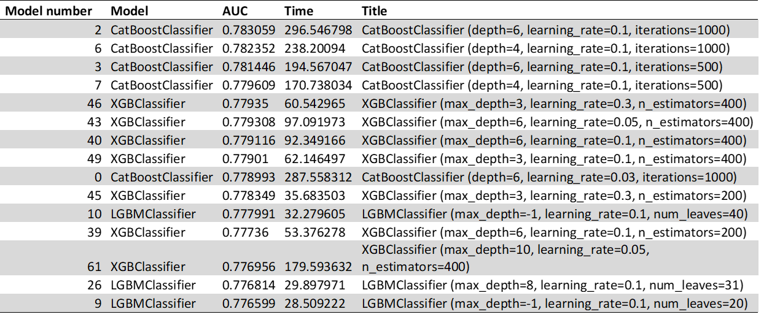
Comparaison modèles
Objectif : optimiser l’AUC + réduire le temps d’entraînement
XGBoost semble le meilleur compromis
--> recherche approfondie d’hyperparamètres pour ce modèle + recherche seuil de précision (fonction coût)
Notes:
- AUC
- Matrice de confusion

Slide 18
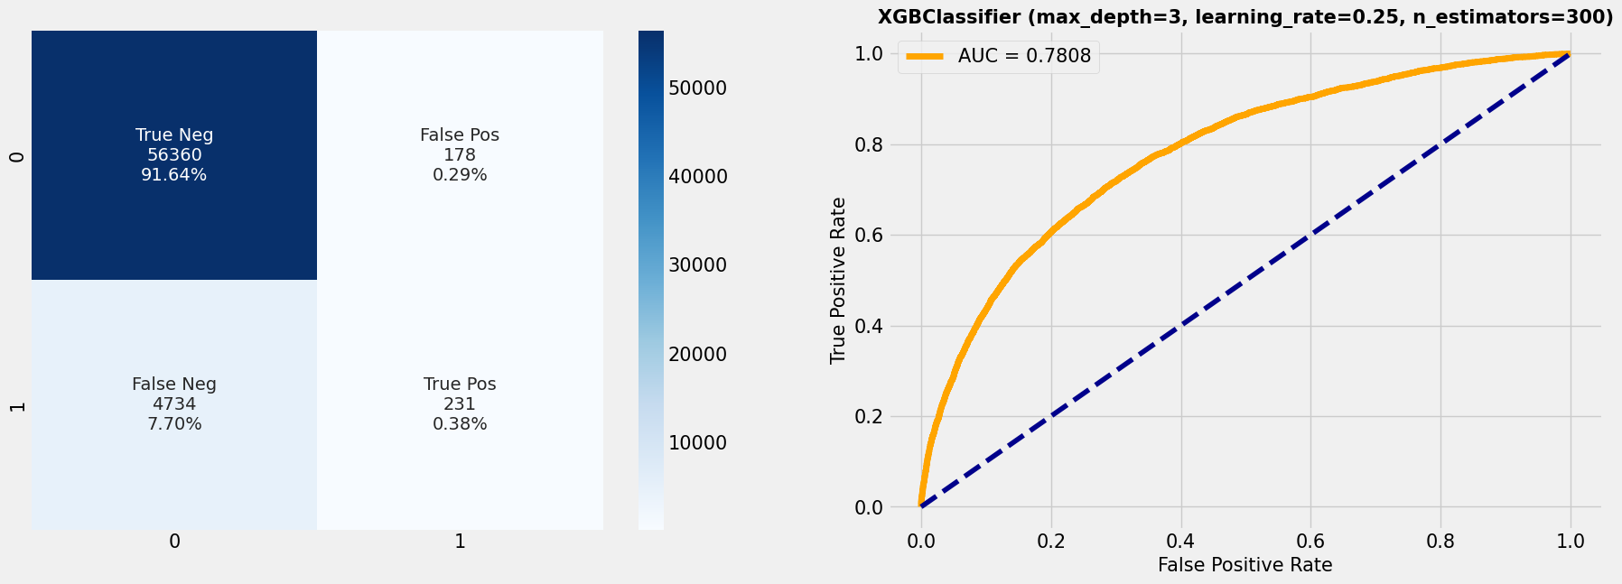
Modèle retenu : avant optimisation du seuil de précision
Taux de faux négatifs trop élevé : proposition de Threshold Optimization
Fonction coût : f(x) = 10*FN + 1*FP
100 itérations de seuil p(FN) entre 0 et 1 (pas de 0.01)
Notes:
- Matrice de confusion
- AUC

Slide 19
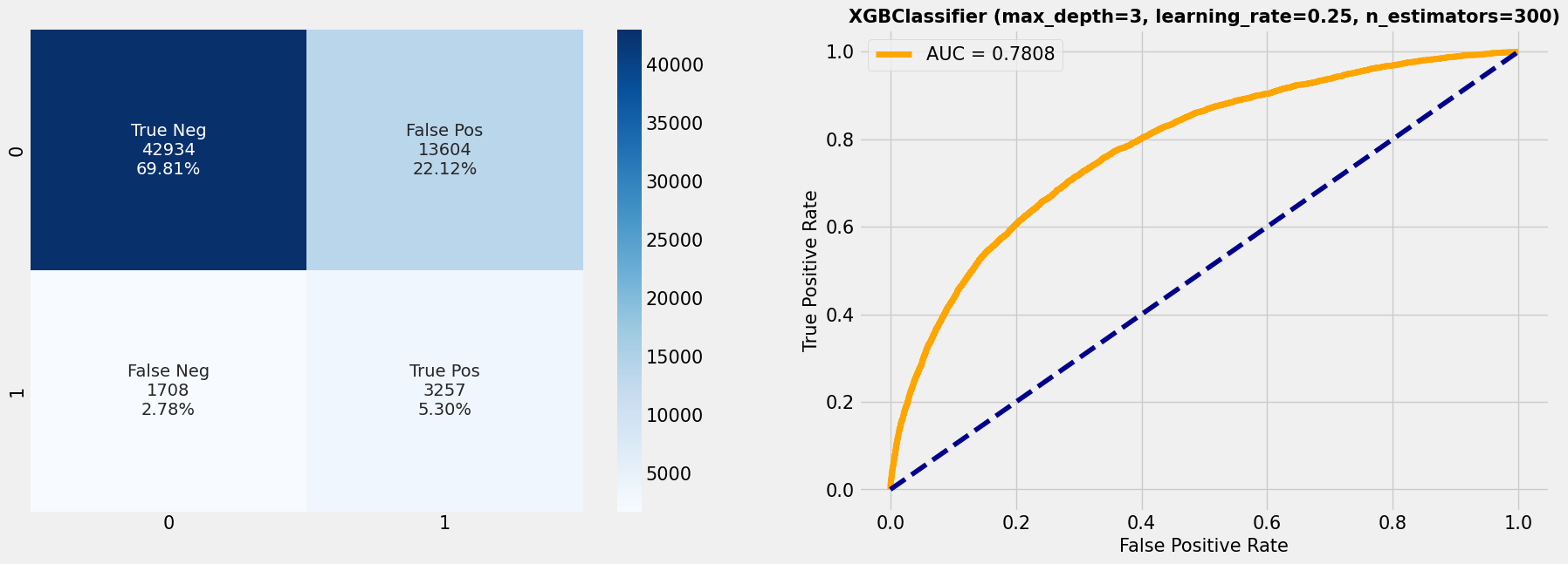
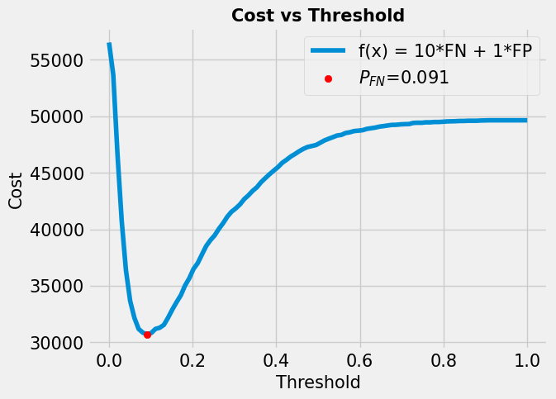
Modèle retenu : avant optimisation du seuil de précision
Réduction du taux de FN de 7.70% --> 2.78% via seuil (0.091)
Augmentation du taux de FP en contrepartie: 0.29% --> 22.12%
Augmenter le coût des FN au-delà va drastiquement augmenter les FP
Notes:
- Matrice de confusion
- Fonction coût

Slide 20
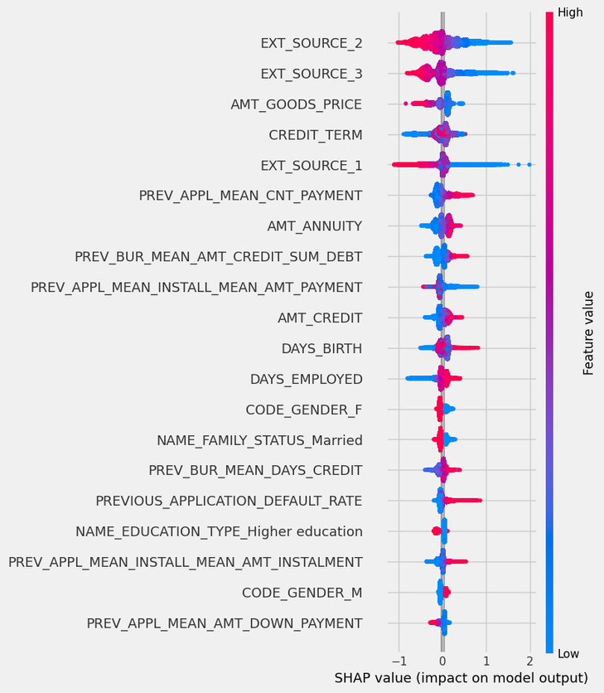
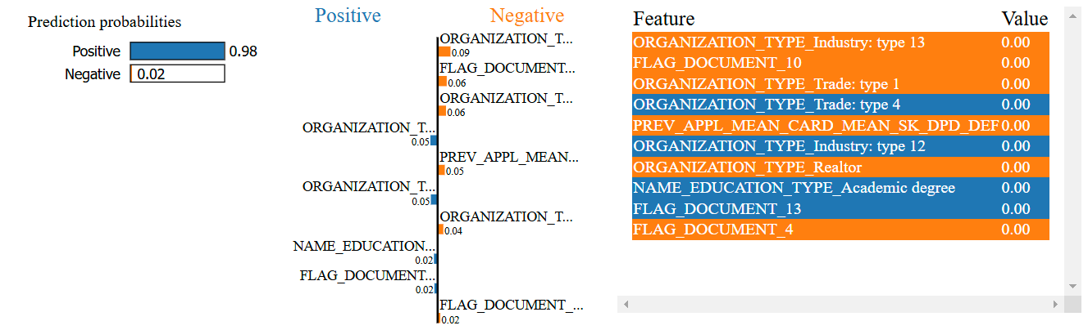
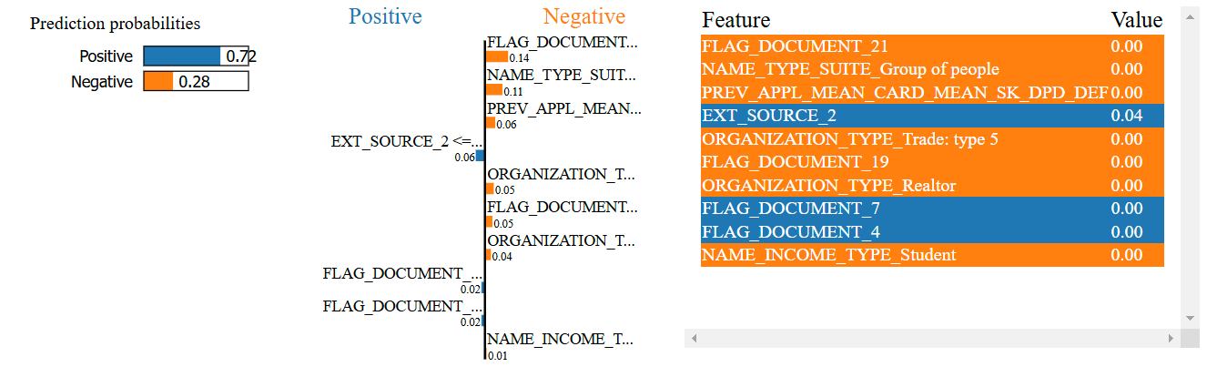
Explications globale et locale
Bureau
Previous Application
Feature engineering
TARGET = 0
TARGET = 1
Explication globale du modèle (SHAP)
Explication locales du modèle (LIME)
Notes:
Explication globale à gauche et locale à droite.
Explication globale:
- contribution de chaque variable au résultat du modèle.
- <0 --> tendre vers modalité 0 (défaut paiement)
- >0 --> tendre vers modalité 1 (défaut paiement)
--> données issues du dataset principal (application_train) mais aussi de datasets secondaires (Bureau, Previous Application).
Egalement, une variable de feature engineering est importante (taux de défaut de paiement sur les différents emprunts immobiliers)
Explication locale:
- contribution de chaque variable au résultat de prédiction
- cas = 0:
- intéressant de voir que le fait qu'il ne travaille ni dans le commerce, ni dans l'industrie, et qu'il n'ait pas de diplôme universitaire joue en sa faveur
- limites à la logique : pourquoi est-ce que le fait de ne pas avoir rempli le document 13 est une bonne chose...?
- cas = 1 : contributions maximales :
- FLAG_DOCUMENT_21 : document 21 rempli ?
- NAME_TYPE_SUITE : est-ce que la personne était accompagnée ou non ?
- PREV_APPL_MEAN_CARD_MEAN_SK_DPD_DEF : moyenne jours de retard de paiement au cours du mois avec tolérance (les dettes avec un faible montant de prêt sont ignorées) du crédit précédent --> = 0 affiché mais peut-être légèrement supérieure
____
autres variables explication globale:
Variables:
- PREV_APPL_MEAN_CNT_PAYMENT : Moyenne de durée des crédits immobiliers précédents
- PREV_BUR_MEAN_AMT_CREDIT_SUM_DEBT : moyenne de dette actuelle sur chaque crédit enregistré par le bureau
- AMT_PAYMENT : Ce que le client a réellement payé sur le crédit précédent pour ce versement
- MEAN_AMT_INSTALMENT : montant moyen d'annuité des prêts précédent celui-ci
- MEAN_AMT_DOWN_PAYMENT : montant moyen des acomptes des des précédents prêts
- DAYS_BIRTH, variable négatif, donc plus elle est basse, plus la personne est âgée
___

Slide 21
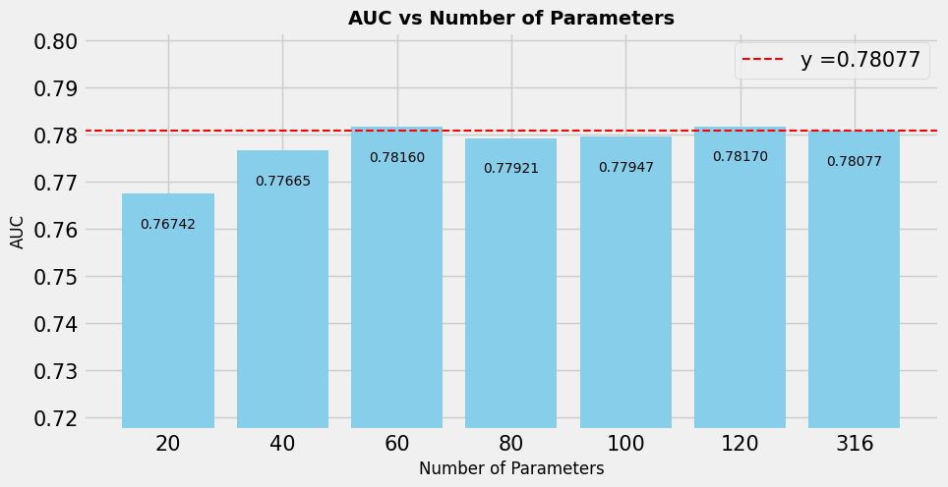
Simplification du modèle
--> Modèle simplifié à 60 paramètres plus performant (gain)
Notes:
on a utilisé les paramètres présentant le plus de gain (mesure amélioration de la qualité de prédiction d'une feature lorsqu'elle est utilisée pour diviser un noeud dans un arbre de décision)
--> réduction du bruit

Slide 22
CONCLUSION

Slide 23
Travail réalisé, solution retenue:
Enrichissement d’un dataset de base (application_train) avec plusieurs autres sources de données (data merging, feature engineering etc.)
Entraînement de divers modèles (Régression logistique, Forêt aléatoire, Renforcement de gradient), minimisation du taux de faux négatifs via la minimisation de la fonction coût.
Mise en place d’une explication globale et locale du modèle
Proposition d’un modèle simplifié (réduction nombre de paramètres):
Moins de sollicitation pour les clients
Rapidité d’apprentissage et d’exécution
Explication locale (et globale) simplifiée : plus simple pour le chargé de clientèle et le client
Notes:
- Matrice de confusion
- Fonction coût

Slide 24
Limites
La partie analyse, nettoyage des données peut toujours être améliorée
La puissance de calcul et l’instabilité de Collab empêchait l’entrainement d’un plus grand nombre de modèles
Explications globale (et surtout) locale difficiles à interpréter. Recommandations:
Travail de catégorisation des différents labels à destination des chargés de clientèle / clients.
Certains résultats peuvent sembler contre-intuitifs : étudier la pertinence de certaines variables
Notes:
Explications globale et locales:
- Le one-hot encoding a rendu encore plus difficile à comprendre les labels (qui n'étaient déjà pas simples) sans la table description
- On a vu que certains documents non remplis sont considérés comme un argument positif du point de vue du modèle...
- Soit ce sont des documents attestant d'une situation particulière pouvant être problématique (auquel cas c'est logique)
- Soit ces documents sont en réalité inutiles et peuvent être oubliés

Slide 25

Merci pour votre attention !
Des questions ? J’y réponds !

